Slide 1
Claude Code講座
AI木曜会 実演講座
上級・業務設計編
照合・分析・並列レビュー | 臼井拓水
Notes:
基礎編を終えた人向け。新たに組み合わせた業務課題。120分案。これまでの業務履歴を全件確認していないため「未経験」と断定しない。

Slide 2
上級のゴールは
判断の根拠を残す
Notes:
複雑な操作を覚えるだけではなく、結果を他の人が追試できるようにする。

Slide 3
上級編の流れ
01
発注・納品・請求を照合する
35分
02
メールの成果を検証する
30分
03
並列レビューで判断を深める
25分
04
導入・再利用・質問
30分
Notes:
120分案：導入10、照合35、分析30、並列調査25、再利用10、質疑10。時間が押したら各ワークを講師実演へ。

Slide 4
世の中では、
業務の手順を任せている
S08・S09 / Anthropic公式の実務事例
Notes:
Anthropic公式の社内活用には非エンジニアのマーケティング自動化やデータ作業がある。Finance公式プラグインには照合や差異分析がある。本教材はそれをヒントに架空の材料で独自設計し、実際に検証したもの。導入効果の数字を転用しない。
出典：S08・S09 / Anthropic公式の実務事例

Slide 5
発注・納品・請求を
突き合わせる

Slide 6
請求書だけでは、支払判断ができない
発注
納品
請求
Notes:
演習04の三点照合。発注で約束した数量/単価、実際に届いた数量、請求された数量/金額を比較する。会計や支払実行の自動化ではなく、例外抽出の練習。

Slide 7
同じキーで、違う資料をつなぐ
資料 | 見る情報
発注 | 発注番号・仕入先・単価
納品 | 発注番号・受領数量
請求 | 請求書番号・数量・金額
Notes:
purchase_orders.csv / receipts.csv / invoices.csv。発注番号だけでは仕入先の取り違えを見逃すため、両方を見る。金額は架空、税抜円。

Slide 8
先に
照合ルールを文章にする
Notes:
POLICY.mdを開く。重複は仕入先ID+請求書番号。両方に印を付ける。差額を勝手に消さない。1行ずつ理由と根拠を残す。

Slide 9
三点照合を実行する
演習用プロンプト
演習04をPOLICY.mdに従って照合し、
全行の判定と根拠を残してください。
Notes:
演習用短縮版。実測はClaude Code CLIでスクリプト生成と実行まで実施。配布のoutput/04-match/match.pyを再実行できる。

Slide 10
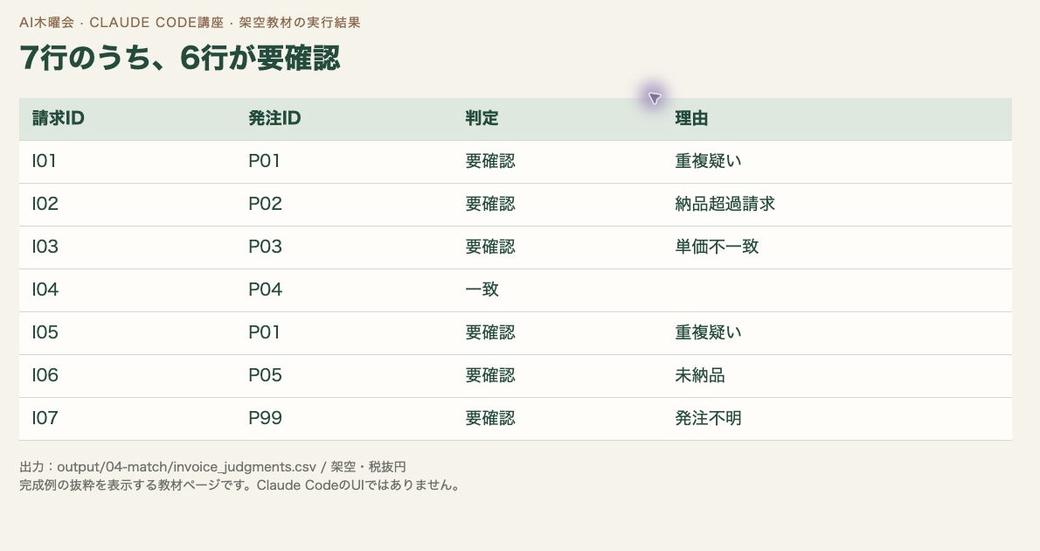
7行のうち、6行が要確認
Claude Code生成結果を再計算 / 架空の三点照合
Notes:
実際の請求判定CSVを確認。I04のみ一致。例外は重複2行、納品超過1行、単価不一致1行、未納品1行、発注不明1行。
出典：Claude Code生成結果を再計算 / 架空の三点照合

Slide 11
重複の2行は
両方に印を付ける
Notes:
I01/I05は同じV01+A-001。どちらが正しいか不明なまま、片方を除外・削除しない。両方に重複疑いを残す。

Slide 12
届いた数より、多く請求されている
発注 | 納品 | 請求
50 | 30 | 50
Notes:
I02 / P02 / G02。請求数量50−納品数量30=20。50を発注した事実だけでは、50の納品完了を意味しない。

Slide 13
単価差は、数量を掛けて確認
1,000円
10,000円
単価の差
10個分の差額
架空データ I03 / P03
Notes:
I03。請求11,000−発注10,000=単価差1,000円。10個なので差額10,000円。数量と単価を別々に見る。
出典：架空データ I03 / P03

Slide 14
資料がないときは
不明のまま残す
Notes:
I06は納品記録がない。I07は該当する発注がない。「納品されたはず」「発注ミスのはず」と推測しない。担当に確認する例外一覧が成果物。

Slide 15
一致は
支払の承認ではない
Notes:
この演習で自動化したのは照合。支払承認は権限を持つ担当者の別の工程。配布コードには送金や会計転記機能がない。

Slide 16
検証も依頼する
演習用プロンプト
元データの全行が結果に残り、
重複の両方に印があるか検証してください。
Notes:
演習用。受入条件と再現コマンドを渡す。検証成功の自己申告だけでなく、配布のverify.pyで別実装から照合する。

Slide 17
例外の理由を説明する
I01とI05の共通キーを探す
I02の数量差を計算する
担当者への確認文を1行作る
WORK
5
分
個人ワーク
Notes:
5分。例：P02は50個請求に対して受領記録30個。残り20個の受領記録をご確認ください。決めつけない。

Slide 18
メールの「成果」を
データから検証する

Slide 19
クリックが多いほど
売れたと言える？
Notes:
過去の配信効果分析という業務を、重複・セキュリティスキャン・帰属不明を含む新しい架空演習に発展させた。実在の配信結果や受信者は使っていない。

Slide 20
配信・クリック・申込をつなぐ
配信ID
受信者ID
申込ID
Notes:
演習05。send_idで配信とクリック、recipient_idで申込の重複、last_click_send_idで直接帰属。似た名前でJOINせず、キーの意味を確かめる。

Slide 21
メールの成果を検証する
演習用プロンプト
演習05をDEFINITIONS.mdに従って集計し、
分母と除外理由を残してください。
Notes:
演習用短縮版。CLIで実行した指示は配布prompts.md。output/05-campaign/campaign.pyで再現できる。

Slide 22
クリック件数だけなら、Aが多い
指標 | A | B
配信人数 | 10人 | 10人
クリック件数 | 9件 | 4件
架空データ / 再計算結果
Notes:
繰り返しクリック、security、unknownも含む素朴な件数。これをクリック率や成果の勝者と呼ばない。
出典：架空データ / 再計算結果

Slide 23
人間のユニーク人数では、Bが多い
指標 | A | B
人間クリック人数 | 2人 | 3人
配信人数に 対する割合 | 20% | 30%
架空データ / C01〜C13
Notes:
Aのhumanクリック3件はU02の2回を含むので2人。Bは3人。security6件とunknown1件をhumanから除外。
出典：架空データ / C01〜C13

Slide 24
直接帰属した申込は、同じ人数
指標 | A | B
有効な直接 帰属申込 | 2人 | 2人
配信人数に 対する割合 | 20% | 20%
架空データ / J01〜J08
Notes:
J05はキャンセル、J08はU01重複。A・B各10人の配信を分母に計算。CVRは「何に対する何の率」かを必ず言う。
出典：架空データ / J01〜J08

Slide 25
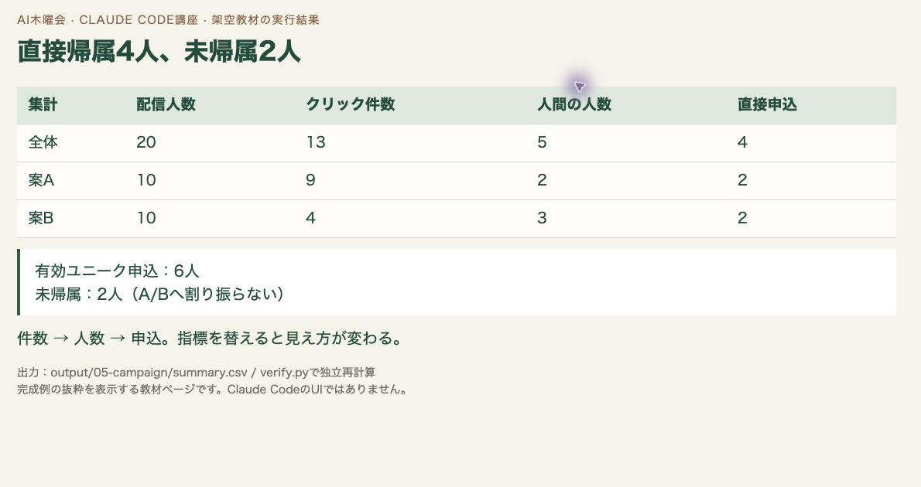
未帰属の申込は、別に残る
Claude Code生成結果を再計算 / 架空データ
Notes:
有効ユニーク申込6人、直接帰属4人、未帰属2人。J06はBのメールが届いていても追跡IDがないため未帰属。J07は配信対象外。
出典：Claude Code生成結果を再計算 / 架空データ

Slide 26
届いたメールと
申込の原因は別
Notes:
同一受信者へメールを送った事実から、そのメールが申込を生んだとは断定しない。未帰属2人を都合よくA/Bに配らない。

Slide 27
このデータでは
勝者を断定しない
Notes:
直接帰属CVRは同じ。小標本であり、無作為割付の証拠もない。因果効果や統計的有意差を語らない。次回は割付・ID・指標の定義を先に決める。

Slide 28
次の計測を設計する
何を成果と数えるか決める
重複を除くキーを決める
不明な申込の扱いを決める
WORK
5
分
個人ワーク
Notes:
5分。次のキャンペーンを送る演習ではない。測定ルールと必要な列をメモとして残す。

Slide 29
並列レビューで
導入判断を深める

Slide 30
担当を増やす前に
観点を分ける
Notes:
演習06。運用担当と費用担当をそれぞれ独立に起動。全員に同じ要約を求めるだけでは、同じ見落としを増やすことがある。

Slide 31
担当ごとに、成果物を分ける
担当 | 成果物
運用担当 | ops.md
費用担当 | cost.md
統合担当 | decision.md
S07・S11 / 講座の実測
Notes:
同じファイルの同時編集を避ける。全員が資料IDを示す。後で相手の成果物を読み、指摘は自分のファイルに追記。
出典：S07・S11 / 講座の実測

Slide 32
並列レビューを実行する
演習用プロンプト
運用と費用を独立に調べ、
相互に1件ずつ見落としを指摘してください。
Notes:
演習用。実測ではAgent起動→両担当完了→SendMessageで相互レビュー→リード統合。Teamsそのものではないことに注意。

Slide 33
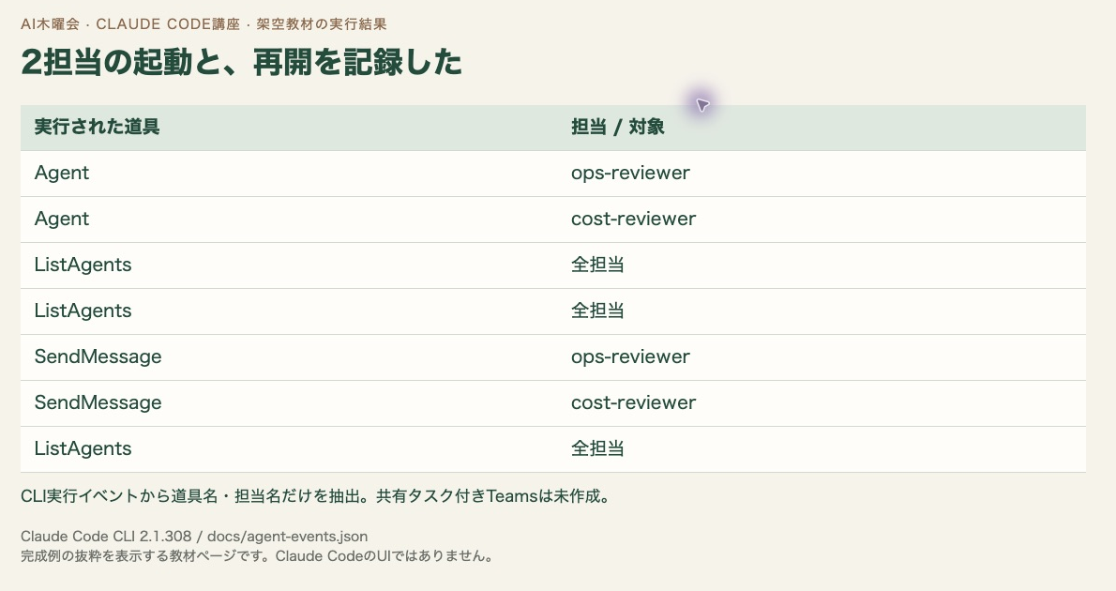
独立した2担当の実行記録
Claude Code CLI実行記録・2026-10-29
Notes:
CLIのイベント記録から実際のAgent呼び出しと完了を確認したもの。UIのロールプレイではなく2つのサブエージェント。
出典：Claude Code CLI実行記録・2026-10-29

Slide 34
初年度費用は、39万円だった
24万円
15万円
基本年額
必須の初期費用
架空資料 A1・A4 / 24＋15＝39万円
Notes:
A1の年24万円とA4の初期15万円。初年度39万円。briefは年額36万円以下という条件だけなので、初期費用を予算に含むか確認する必要がある。
出典：架空資料 A1・A4 / 24＋15＝39万円

Slide 35
未掲載の料金は
推測して埋めない
Notes:
B3の権限設定は上位プラン限定。上位プラン価格は不明。基本年額30万円だけで条件達成と言わない。

Slide 36
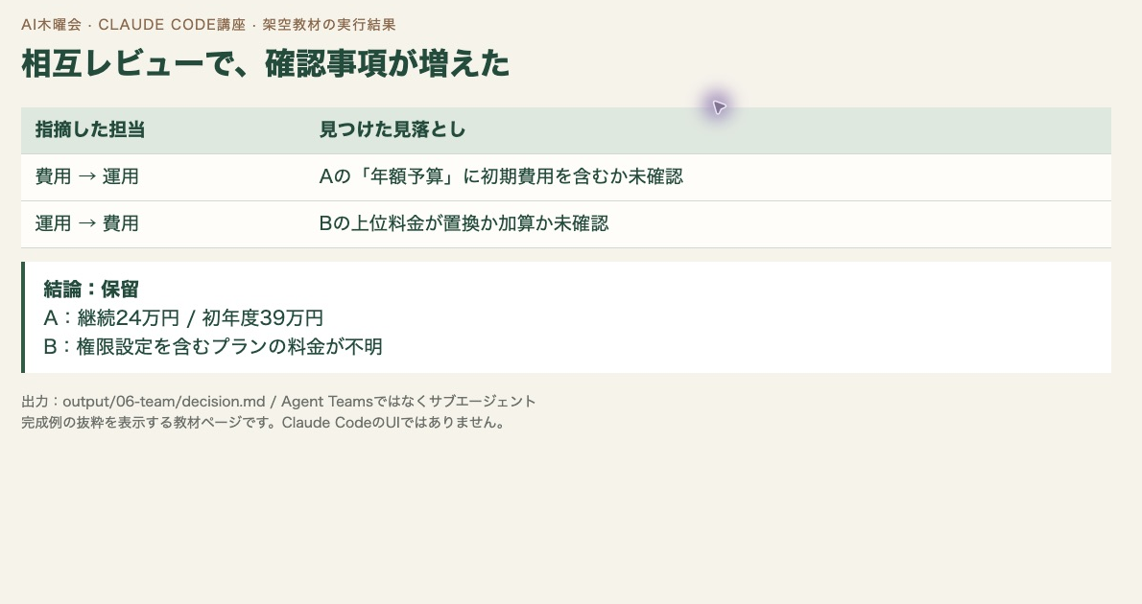
レビューで、判断条件が増えた
Claude Code実測 / サブエージェントによる相互レビュー
Notes:
費用担当は年額の定義確認を追加。運用担当はBの料金方式が置換か加算かで予算判定が変わる点を追加。結論は保留し、確認項目を示した。
出典：Claude Code実測 / サブエージェントによる相互レビュー

Slide 37
調べた結果が
「保留」でも価値がある
Notes:
根拠、未確認、次に確認する相手・項目が残れば意思決定が前進する。AIに必ず一社を選ばせる必要はない。

Slide 38
Agent Teamsを使うなら
実行環境を確認する

Slide 39
並列作業の仕組みは、同じではない
仕組み | 連携の形
サブエージェント | 担当結果をメインに返す
Agent Teams | 共有タスクで連携する
S07 / Claude Code Docs
Notes:
最新のサブエージェントにもメッセージ機能があるため「会話できるかだけ」が差ではない。今回のCLIでは共有タスク付きTeamCreateが使えなかった。
出典：S07 / Claude Code Docs

Slide 40
CLIの実験機能を有効にする
演習用プロンプト
CLAUDE_CODE_EXPERIMENTAL_AGENT_TEAMS=1 claude
Notes:
Mac/Linuxのターミナル用。Windows PowerShellの例はdocs/SETUP.md。DesktopではAgent Teamsを起動しない。通常の権限確認を保ったまま使用。

Slide 41
有効化しても
実行結果を確認する
S07 / 2026-10-29の検証結果
Notes:
公式資料では実験的で既定は無効。環境変数設定とバージョン確認だけでは作成成功の証拠にならない。この実環境では2.1.308でTeamCreate/TeamDeleteが出ず、Agent Teamsは未実演。
出典：S07 / 2026-10-29の検証結果

Slide 42
業務を、
繰り返せる形にする

Slide 43
毎回の実行を、同じ基準で確かめる
仕様
実行
検証
記録
Notes:
配布verify.pyで原本の件数、コピー一致、重複検出、集計の期待値を独立に確認。モデルの自己評価とは別のチェックを置く。

Slide 44
同じ仕事には
同じ合格条件を使う
Notes:
難しい事例を一回解いて終わりにしない。データが変わっても使える処理と、ケースごとの期待値を分ける。配布コードは教材範囲の見本であり、本番の入力検証や運用設計は追加が必要。

Slide 45
自分の業務を演習にする
材料と出力をひとつずつ決める
失敗例をひとつ用意する
合格条件を文章で書く
WORK
5
分
個人ワーク
Notes:
5分。例：発注と請求の金額差、日報の未送信、CSVの重複。実データに進む前に架空の小例で検証する。

Slide 46
任せた結果を
説明できる状態にする
Notes:
処理や出力を理解し、根拠を辿れる状態が上級活用。資料の主張と実行済みの証拠を分ける。

Slide 47
ありがとうございました
自分の業務で、ひとつ再現してみよう
配布教材：README → 演習 → 検証
Notes:
GitHub教材から原本・実行例・期待値・出典・検証手順を案内。

